Slide 1
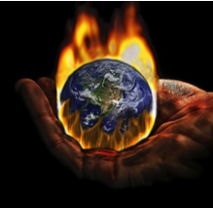
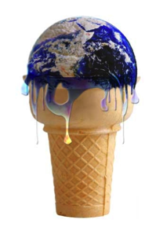
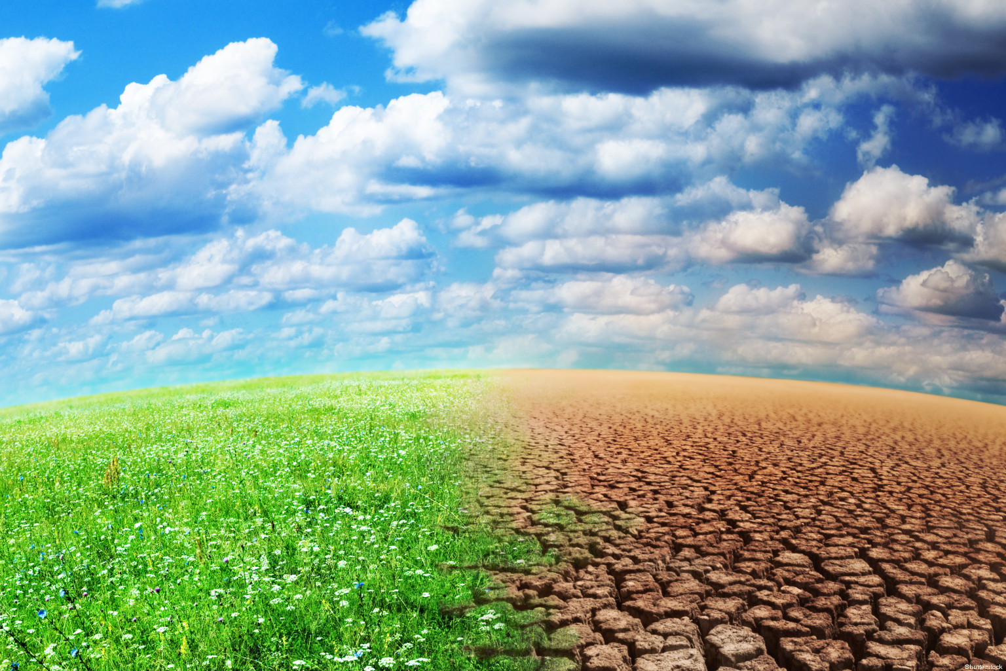
Pour une transition écologique des bibliothèques - ABF, BPI Paris - 12/12/2023
LE CHANGEMENT CLIMATIQUE
Prise de conscience et appropriation des enjeux
Benoit Laignel
Coordination Transition Ecologique pour un Développement Soutenable (TEDS)
Ministère de l’Enseignement Supérieur et de la Recherche (ESR)
Délégué du ministère de l’ESR au GIEC
benoit.laignel@recherche.gouv.fr
1

Slide 2
Présentation du GIEC/IPCC
GIEC : Groupe d'experts intergouvernemental sur l'évolution du climat
IPCC : Intergovernmental Panel on Climate Change
GIEC = organisation intergouvernementale autonome créé en 1988
constituée de scientifiques apportant leur expertise et de représentants des États (195 États membres)
Mission : Evaluations sous forme de rapports fondées sur les publications scientifiques et techniques
☛ Rédaction de rapports et de résumés pour décideurs basés sur le consensus
6ème rapport
Vol. 1 : Les aspects physiques du changement climatique (aout 2021)
Vol. 2 : Les impacts, les risques, l’adaptation et la vulnérabilité au changement climatique (février 2022)
Vol. 3 : L’atténuation (avril 2022)
Rapport de synthèse : mars 2023
2

Slide 3
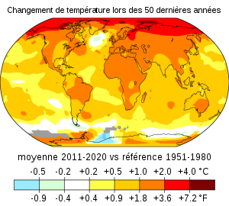
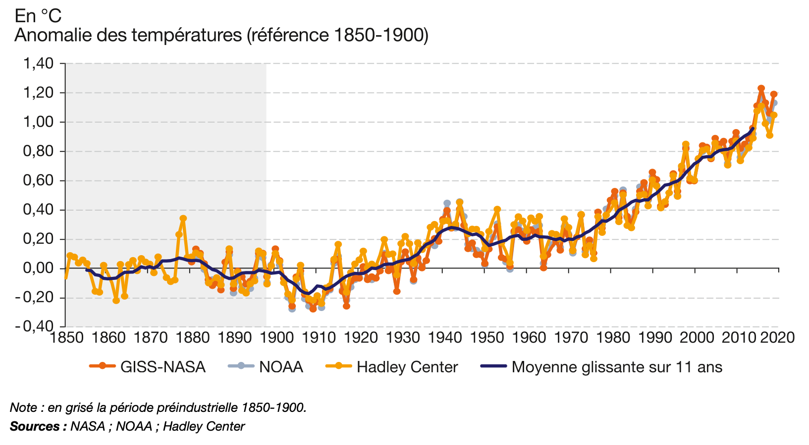
Elévation de la température moyenne
NASA’s Scientific Visualization Studio
Elévation température moyenne du globe (combinant terres émergées et océans)
Comparaison 2011-2020 / 1850-1900 (= période pré-industrielle)
+ 1,09 °C [0,95 à 1,20°C]
Terres : + 1,59°C / Océan : + 0,88° C
IPCC/GIEC, 2021
3

Slide 4
Projection : Elévation de la température moyenne à l’horizon 2100
Elévation température moyenne du globe
à l’horizon 2100
Entre +1 et + 5,7 °C (Modèles avec incertitudes)
Entre + 1,4 et + 4,4 °C (Moyennes des modèles)
Au vu des émissions de gaz à effet de serre (GES) actuelles :
Objectif de la COP 21 de limiter le réchauffement à 1,5°C ne peut pas être atteint - trajectoire de + 3°C
4
IPCC/GIEC, 2021

Slide 5
Evolution des précipitations à l’échelle du globe - 2100
 Disparité spatiale des précipitations
 précipitations dans les zones équatoriales et au niveau des pôles
 zones méditerranéennes, tropicales sèches et désertiques
5
IPCC/GIEC, 2021, 2022
IPCC/GIEC, 2021

Slide 6
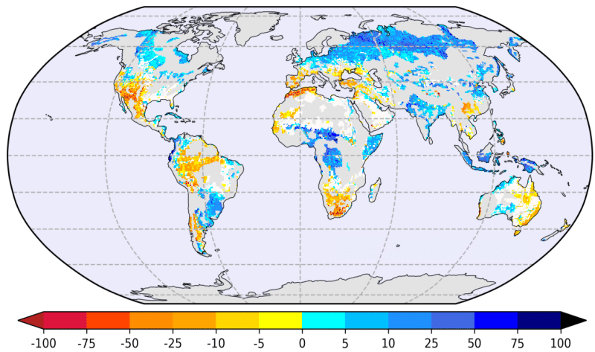
Augmentation des inégalités face à la ressource en eau
L’évolution du niveau des aquifères en 2100
Changements simulés de la profondeur des nappes d’eau souterraines (en %) entre la période historique (1985-2014) et la fin du 21ème siècle (2071-2100) dans le scénario SSP370 du 6e rapport du GIEC
Costantini al., 2023, Earth’s Future
6

Slide 7
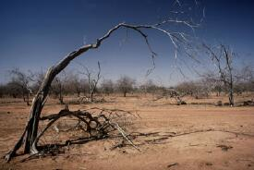
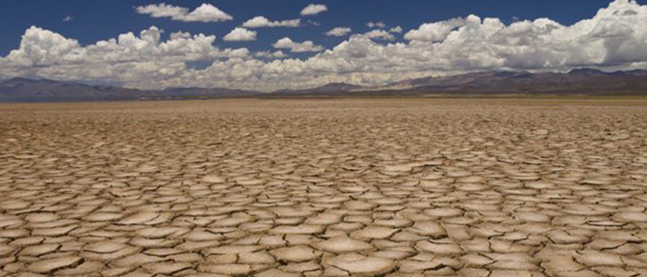
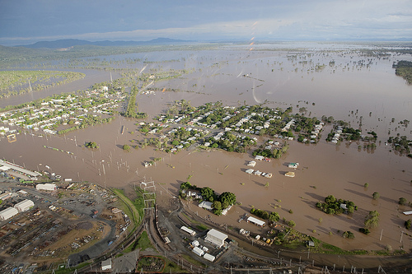
Intensification des extrêmes météorologiques : Canicules, Sécheresses, Précipitations intenses, Inondations…
Vagues de chaleur depuis 1950 dans 45 grandes régions
Vagues de chaleur
 Fréquence des vagues de chaleur a augmenté dans la plupart des régions du monde (41/45)
 Projection 2100 : fréquence et durée devraient augmenter
Fortes précipitations depuis 1950 dans 45 grandes régions
Episodes de fortes précipitations
 Fréquence et intensité a augmenté dans de nombreuses régions du monde (19/45)
 Projection 2100 : Fréquence et intensité des épisodes de fortes précipitations devrait continuer à augmenter
IPCC/GIEC, 2014
IPCC/GIEC, 2021, 2022
7

Slide 8
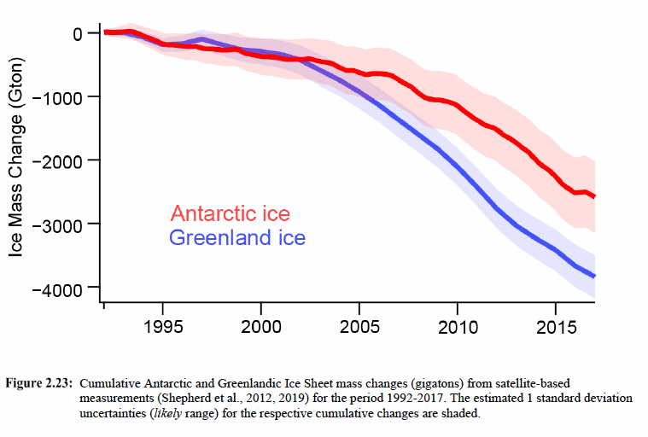
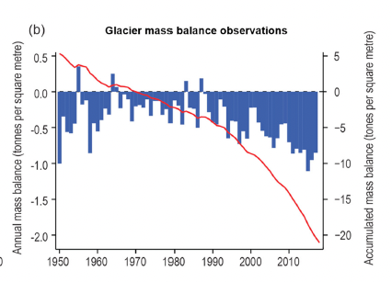
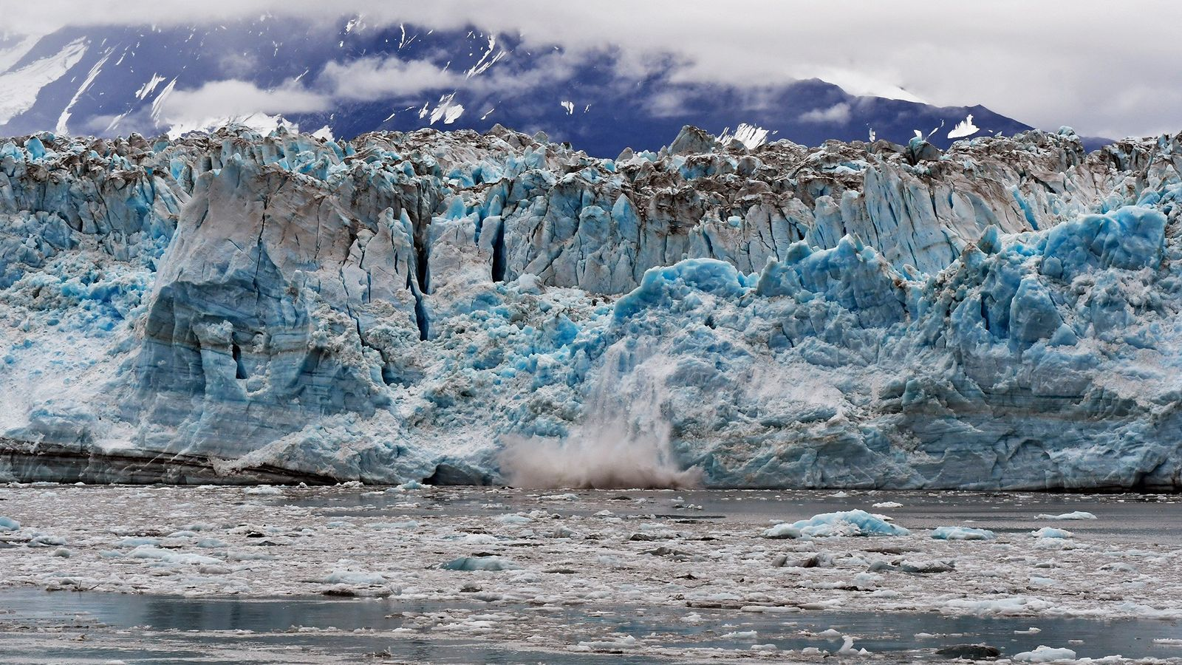
Conséquences sur les glaciers
Bilan de masse des glaciers de montagne
IPCC/GIEC, 2021
8

Slide 9
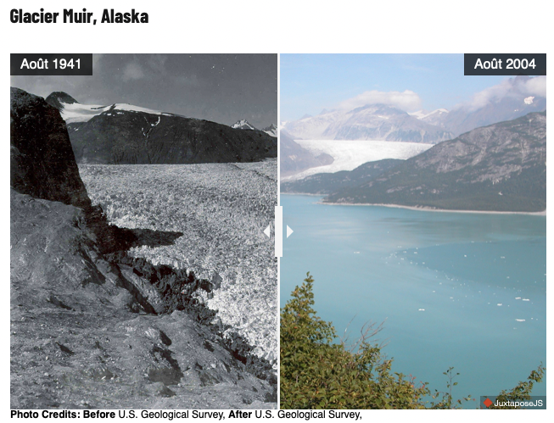
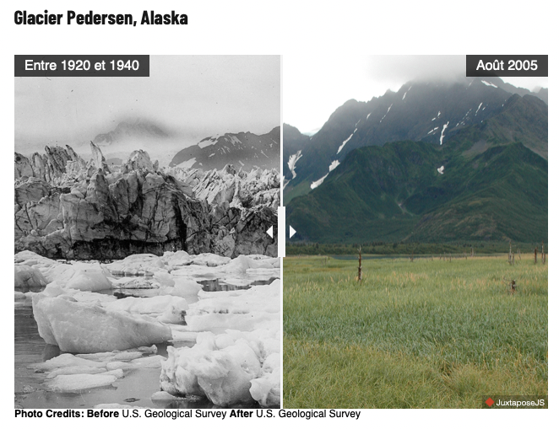
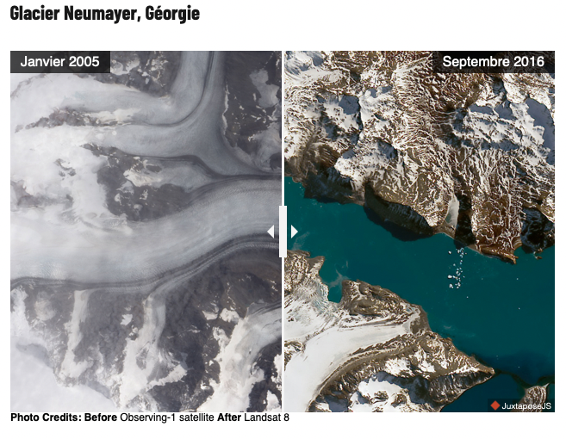
Conséquences sur les glaciers
©NASA
©NASA
©NASA

Slide 10
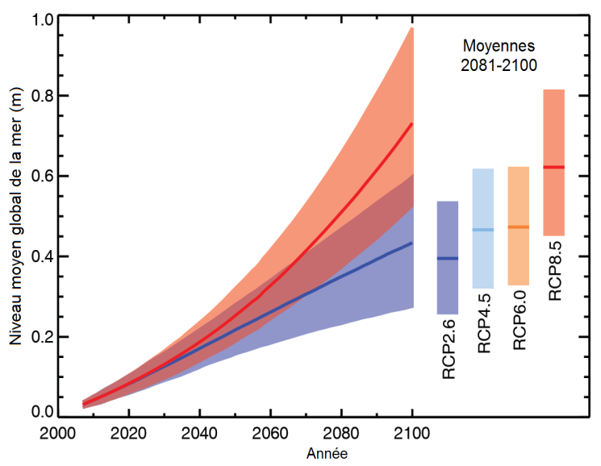
Elévation moyenne du niveau de la mer : Projections du GIEC en 2100
4ème rapport du GIEC
+ 0,18 à 0,42 m
5ème rapport du GIEC
+ 0,26 à + 0,98 m
6ème rapport du GIEC (Vol 1, 2021) + 0,40 à + 1,01 m
(+ 1,80 m)
10

